Slide 1


Projet SFL1 : Gestion d'accès parking (LoRa)
Session 2019-2020
Willy Michaud - Valentin Bauduret - Jules Dziuba - Camille Lahaut
Objectif : Installer un système permettant la gestion et l'accès du parking de manière automatisée.

Slide 2

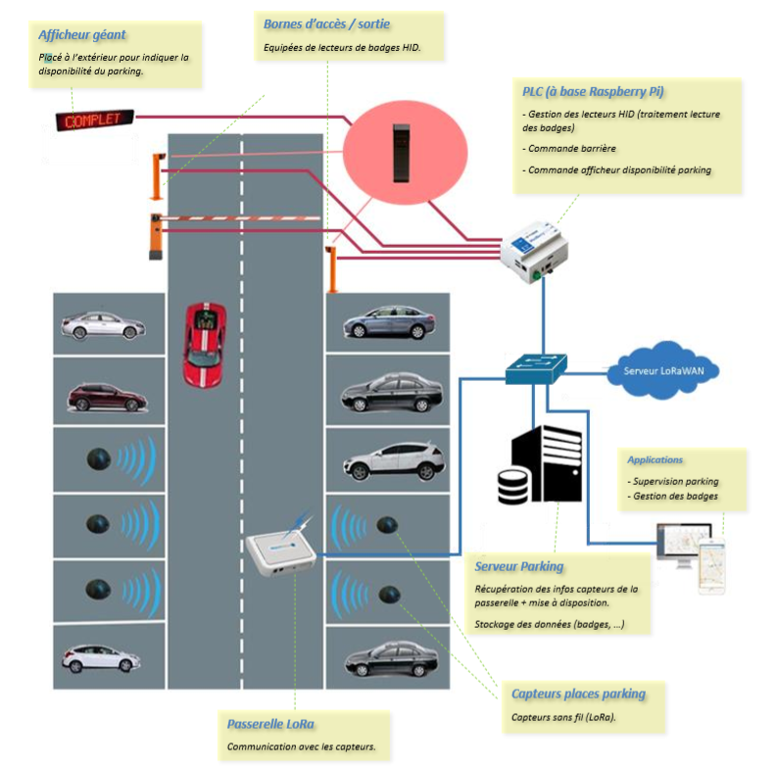
Présentation du projet
Avant-propos :
Regroupement de deux collèges, un Lycée d'enseignement général et technologique, un Lycée professionnel et un campus. De nombreux travaux ont été engagés à court et moyen terme pour accompagner cette démarche.
Construction d'une salle de sport sous laquelle se trouvera un parking souterrain réservé au personnel de l'établissement pour courant 2020.

Slide 3
Présentation du projet
Objectifs du projet :
Prévision d'un portail motorisé pour restreindre l'accès au parking souterrain.
Mise en place d'une solution de gestion du taux d'occupation du parking. Les utilisateurs seront informés à l'extérieur que le parking est complet. La commande extérieure du portail devra être verrouillée.
Supervision à distance de l'occupation du parking, possibilité de réserver des places pour certains utilisateurs spécifiques.

Slide 4
Besoins du projet
Les besoins pour ce projet se divisent en 2 parties :
La gestion d'accès au souterrain.
La gestion de l'occupation du parking.

Slide 5
Cas d’utilisation | Critères | Information complémentaire | Flexibilité
Accéder au parking | - Accès par badge RFID - Accès aux informations sur le nombre de place disponible - interdire l'accès quand le parking est plein | Enregistrement de statistique de présence des usagers
Sortir du parking | - Utilisation capteur de présence ou badge RFID - sécurisation | Création de statistique pour la solution badge RFID
Stationnement du véhicule personnel | - compatibiliser la place de parking utiliser
Fermeture du portail | - portail automatiser - fermeture après un délai - réouverture en cas de présence d'un véhicule sous le portail

Slide 6

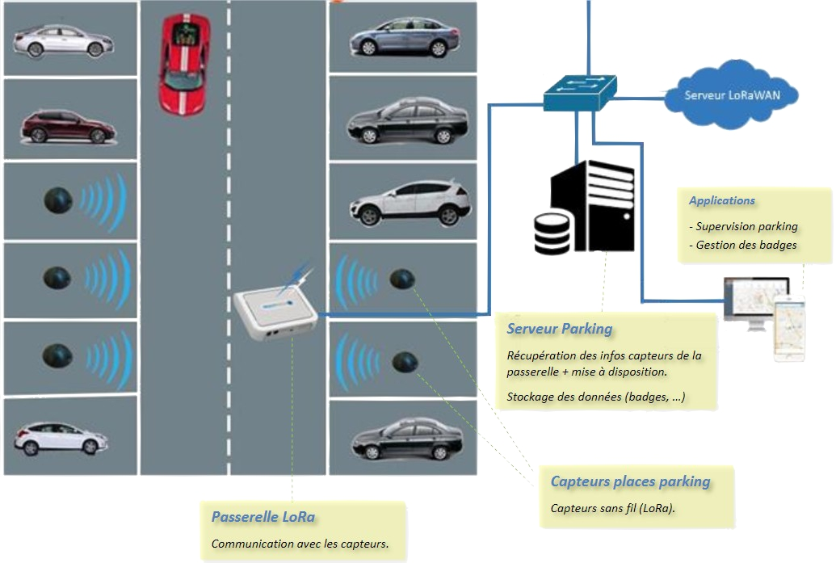
Partie élève
Taches et objectif :
Installations et Configuration du réseau LoRa
Développement du serveur d'application

Slide 7

Installation et Configuration du réseau LoRaWAN
Installation du serveur LoRaWAN
Mise en place du protocole LoRa
Configuration du matériel :
Capteurs LoRa
Passerelle LoRaWAN
Serveur LoRaWAN
Appairage des capteurs de véhicules
Administration du réseau.

Slide 8

Développement du serveur d’application
Création du serveur d’application
Configuration du serveur d’application
Création d’un service de récupération d’info sur le serveur d’application

Slide 9

Création de la page Web de
Création d’une page web permettant de consulter la disponibilité du parking
Host de la page web sur le serveur d’application
Création d’option tel que la réservation de place, etc…

Slide 10
Conclusion
Installation et configuration du réseau LoRaWAN
Mise en place du serveur d’application

